Slide 1

帝国的余晖
AT&T公司

Slide 2
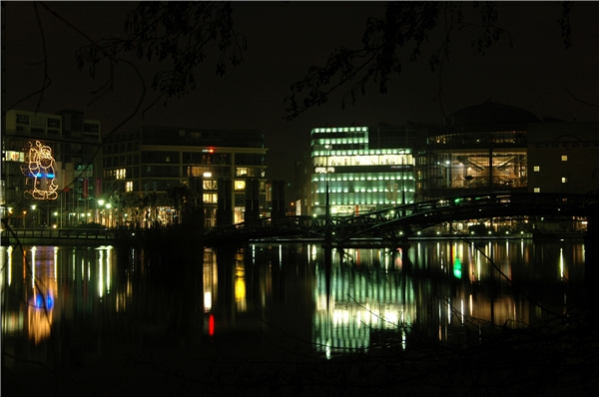
这是位于佛罗勒姆帕克的AT&T实验总部 （上世纪90年代）

Slide 3
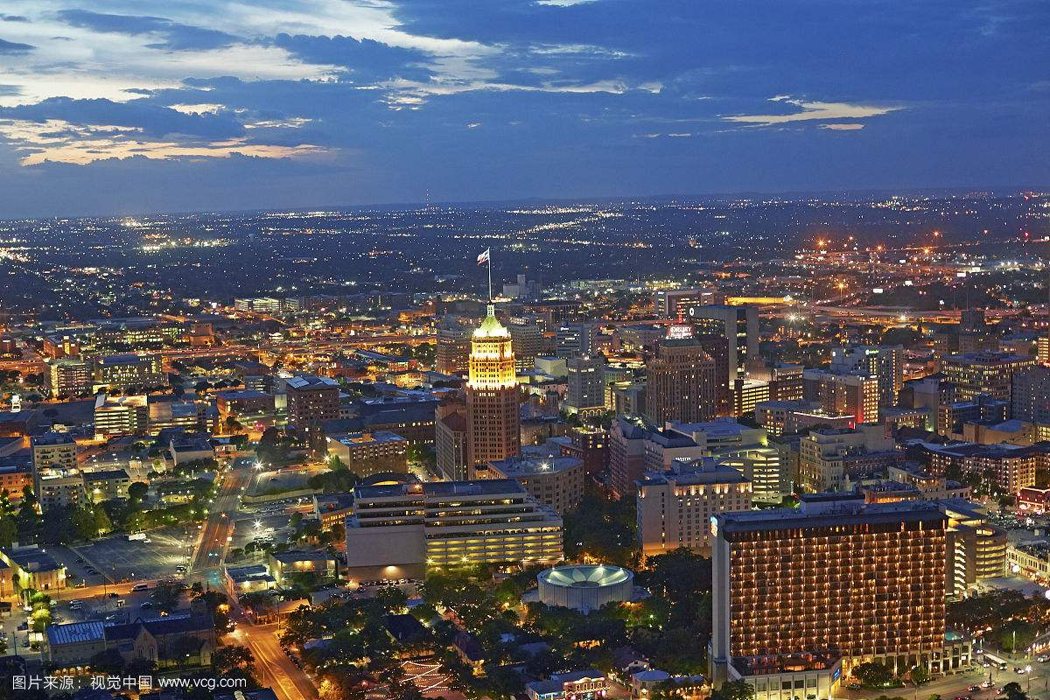
AT&T的组成（1997年开始重组）
AT&T实验室
AT&T
朗讯
NCR
，
被SBC公司收购（2005）
被法国阿尔卡特公司收购（2006）

Slide 4

百年帝国(1877-1995) AT&T是贝尔（电话之父）创立的，起初的名字叫&T做贝尔电话公司，后改名为AT&T,但自创立的第一天起，它就是龙头老大。在后来的百年中，一直垄断着美国的话务业，曾多次被美国反垄断组织起诉，但结果都是获得胜利。

Slide 5
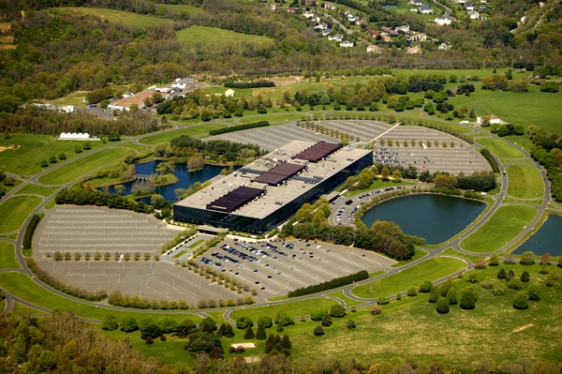
1925年，AT&T公司成立了研发机构——贝尔实验室
贝尔实验室是历史上最大，最成功的私有实验室，为何AT&T要成立这个实验室？目的就是能够获取最大的垄断资源。即使存在着竞争对手，但是对于AT&T公司来说，有着贝尔实验室的技术支持，这阻碍简直就不算什么。

Slide 6
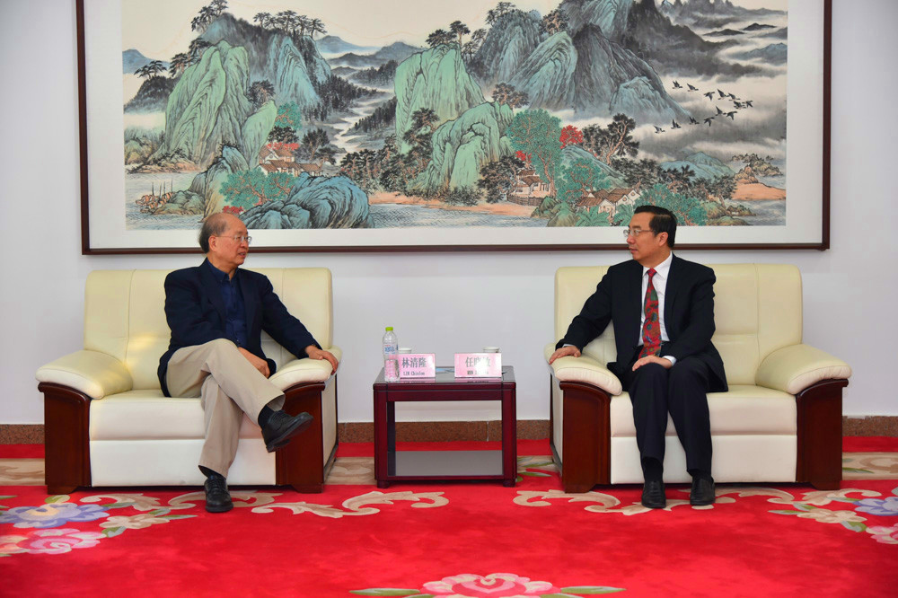
贝尔实验室的成功，影响之巨大，当它来访问中国时，当时时任我国国家主席的江泽明通知接见。

Slide 7
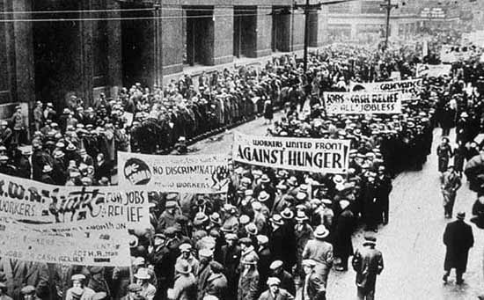
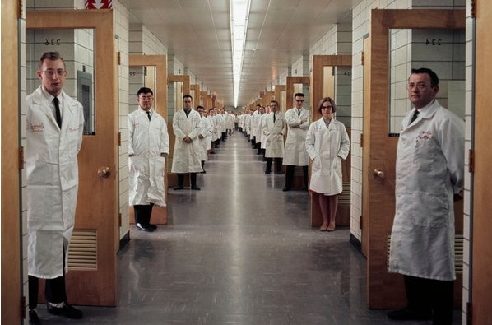
在经济大萧条的当时，贝尔实验室并没有受到严重的打击，而在大萧条结束后，其公司AT&T迅速恢复，并且对全国的电话普及率迅速增加。相同的行业，无法撼动其地位，包括国家。

Slide 8
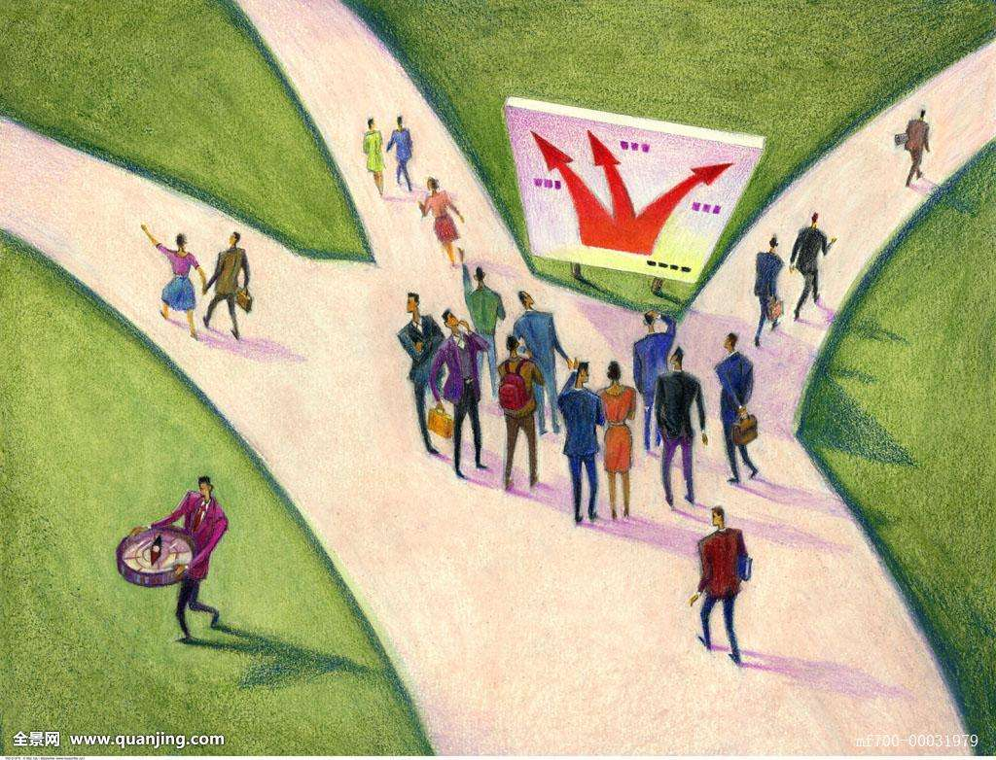
为了获得Sprint和MCI的订单，赚取利润，母公司进行了改组。HOWEVER！！！这次却成了公司命运的转折点，命运开始走下坡路！因为从这两家公司获得的利润几乎是一次性的，往后的经费无法满足实验室的经费需求。
母公司AT&T实验室
NCR
话务AT&T
朗讯

Slide 9

从那以后，分公司朗讯无法拥有足够的资金运行，于是，由已在惠普做得很糟糕的女总裁卡拉费奥莉娜经手再次将朗讯拆分。将它的无线设备Avaya分出去单独上市，而她从中赚了一笔钱。但之后的日子，公司是一天不如一天。但是母公司AT&T的境况相对来说稍微好一些。
然后，巨大的冲击终于来了。。。。。

Slide 10

互联网的兴起，严重的摧毁了传统的电话模式，是AT&T公司收到了前所未有的打击。然后那时的高层并没有意识到，而是活在过去辉煌和自己利益的生活中，公司一天天垮掉，最总失去了消费者，只剩下原始的生命残喘于全新的时代市场。

Slide 11

结论：从AT&T这个公司中，首先看到的是，公司的发展不能跟上时代的脚步，而总是沉溺于过去的辉煌。其二，公司的管理者并没有将公司放在首位，而是将个人利益放在最前，想通过公司为手段来满足自己的利益。最终导致公司走向低谷。 当我们身处集体中我们都应以集体为中心，两种利益发生冲突时应该放弃一些个人利益。这样才能顾全大局。

Slide 12
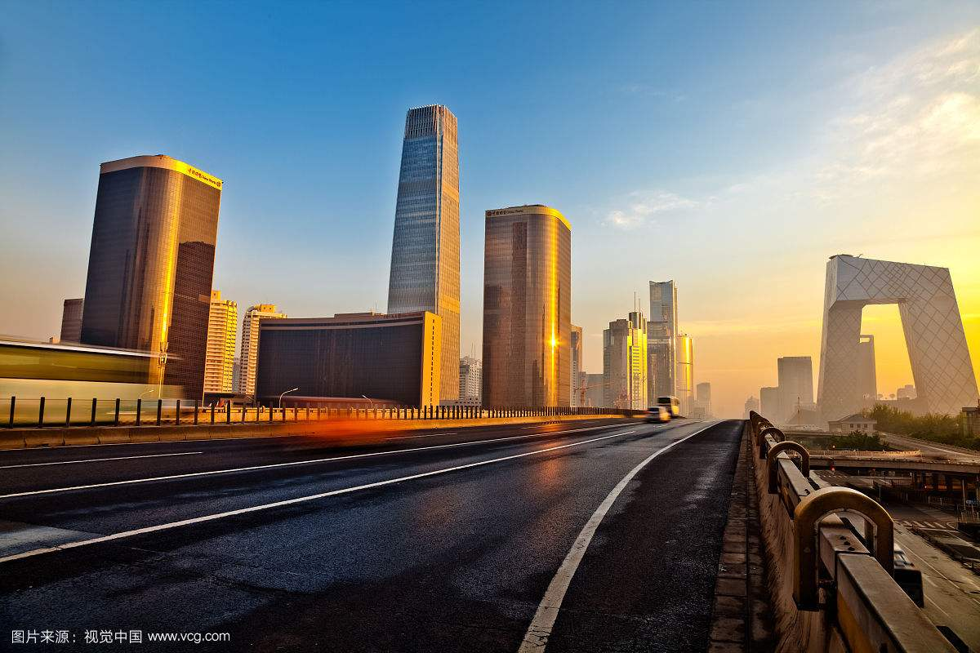
我的介绍完了，谢谢大家！

